Slide 1
模式识别— 聚类算法：最大最小距离算法
亚库甫江·阿扎提
计算机信息技术及软件工程
阿里-法拉比哈萨克国立大学
yaakovazat.com
yaakovazat@gmail.com

Slide 2
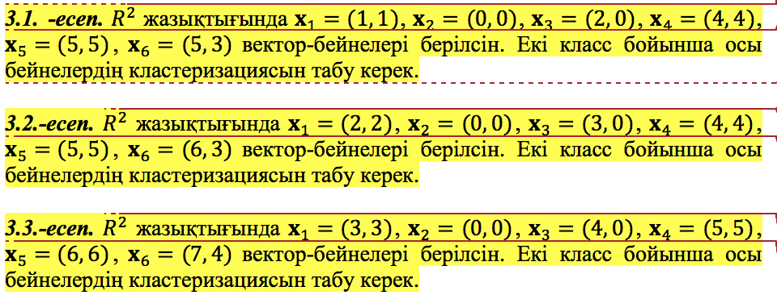
聚类算法-最大最小距离算法(实例+代码)
最大最小距离算法基本思想
算法实现步骤
Matlab 代码实例
解决问题 （问题3.1，3.2，3.3）

Slide 3
最大最小距离算法基本思想
最大最小距离法是模式识别中一种基于试探的类聚算法，它以欧式距离为基础，取尽可能远的对象作为聚类中心。因此可以避免K-means法初值选取时可能出现的聚类种子过于临近的情况，它不仅能智能确定初试聚类种子的个数，而且提高了划分初试数据集的效率。
该算法以欧氏距离为基础，首先初始一个样本对象作为第1个聚类中心，再选择一个与第1个聚类中心最远的样本作为第2个聚类中心，然后确定其他的聚类中心，直到无新的聚类中心产生。最后将样本按最小距离原则归入最近的类。

Slide 4
欧式距离-- Euclidean Distance
Assume that we have measurements x_{ik} , i = 1, … , N, on variables k = 1, … , p (also called attributes).
The Euclidean distance between the i th and j th objects is:
for every pair (i, j) of observations.
The weighted Euclidean distance is:
If scales of the attributes differ substantially, standardization is necessary.

Slide 5
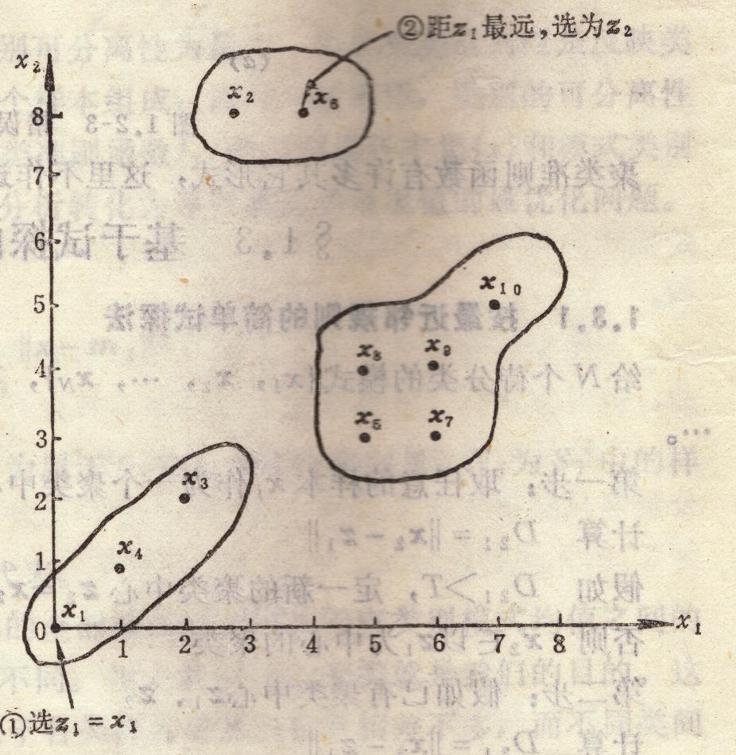
算法实现步骤
2.1 假设有10个模式样本点：{x1(0 0), x2(3 8), x3(2 2), x4(1 1), x5(5 3), x6(4 8), x7(6 3), x8(5 4), x9(6 4), x10(7 5)}，其样本分布如图所示：

Slide 6
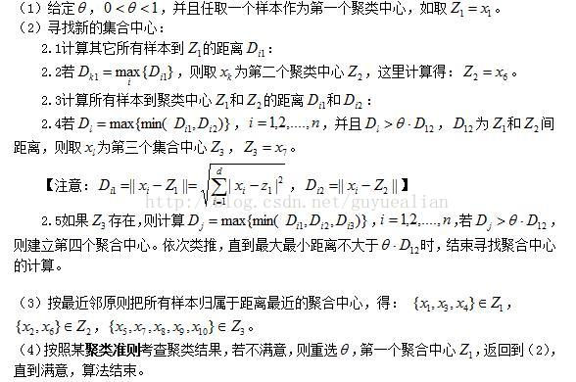
算法实现步骤
2.2 最大最小距离聚类算法步骤如下：

Slide 7
算法实现步骤

Slide 8
Add a Slide Title - 1

Slide 9
Add a Slide Title - 2

Slide 10
Add a Slide Title - 3

Slide 12
Add a Slide Title - 4

Slide 13
Add a Slide Title - 5

